Slide 1
Películas en las que nos enfocamos

Slide 2
Películas en las que nos enfocamos
Imaginemos el conjunto de todas las películas que existen
Todas las películas que existen

Slide 3
Películas en las que nos enfocamos
1. Agrupamos por su relación con la Iglesia Católica
Relacionadas con la Iglesia Católica | Sin relación con la Iglesia Católica
Todas las películas que existen

Slide 4
Películas en las que nos enfocamos
2. Dividimos por las que tienen valores afines y dejan huella
Relacionadas con la Iglesia Católica | Sin relación con la Iglesia Católica
Grupo | Relacionadas con la Iglesia Católica | Sin relación con la Iglesia Católica
Con valores afines y dejan huella
Las demás
Ejemplos de “las demás”
Valores contrarios a los del evangelio
Inocua no deja una huella positiva

Slide 5
Películas en las que nos enfocamos
3. Objeciones por su contenido
Grupo | Relacionadas con la Iglesia Católica | Sin relación con la Iglesia Católica
Con valores afines y dejan huella
 |  |  | Objeciones por su contenido
Las demás
Grupo | Relacionadas con la Iglesia Católica | Sin relación con la Iglesia Católica
Con valores afines y dejan huella
Las demás
Ejemplos de “objeciones por su contenido”
Distorsiona la memoria del personaje
Sensualidad vulgar

Slide 6
Películas en las que nos enfocamos
3. Objeciones por su contenido – películas con violencia morbosa
Las películas con violencia morbosa no son objetadas.
Tienen una “marca” para poder filtrar en las consultas.
En el detalle de la película estará esa aclaración.
Antes de poderla ver, aparecerá un cartel de advertencia.

Slide 7
Películas en las que nos enfocamos
4. Objeciones técnicas
Grupo | Relacionadas con la Iglesia Católica | Sin relación con la Iglesia Católica
Con valores afines y dejan huella
 |  |  | Objeciones por su contenido
Las demás
Grupo | Relacionadas con la Iglesia Católica |  | Sin relación con la Iglesia Católica
Con valores afines y dejan huella |  | Objeciones técnicas
 |  |  |  |  | Objeciones por su contenido
Las demás
Ejemplos de “objeciones técnicas”
Película duplicada con otra que ya tenemos
No pertenece a esta colección

Slide 8
Ejemplo de películas por grupo

Slide 9




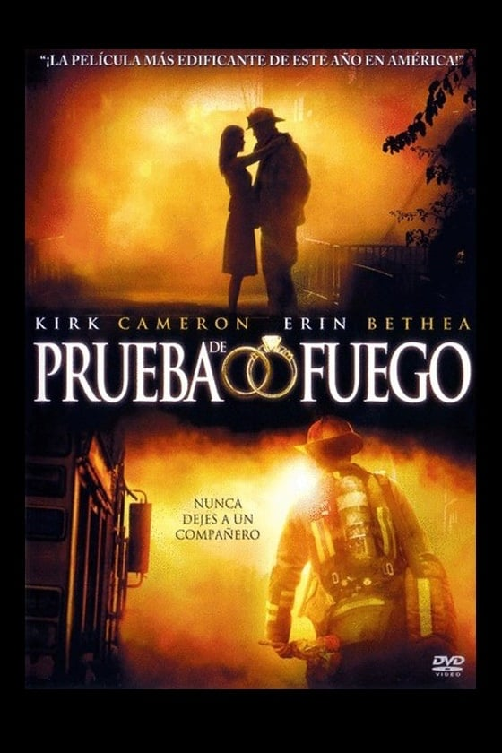

Ejemplo de películas por grupo
Con valores afines y dejan huella
Relacionadas con la Iglesia Católica |  | Sin relación con la Iglesia Católica

Slide 10





Ejemplo de películas por grupo
Con valores afines y dejan huella, pero con objeciones
Relacionadas con la Iglesia Católica |  | Sin relación con la Iglesia Católica
Detalle: baile provocativo innecesariamente prolongado
Distorsiona
la memoria
del personaje
Sensualidad
vulgar
Sensualidad
vulgar
Detalle: desnudo innecesario
Detalle: se le da excesiva duración al baile sensual a Herodes

Slide 11



Ejemplo de películas por grupo
Las demás – sin valores afines o que no dejan huella
Relacionadas con la Iglesia Católica |  | Sin relación con la Iglesia Católica
Detalle: muestra como aceptable una relación sexual fuera del matrimonio
Valores
contrarios
a los del
evangelio
Detalle: muestra un beso entre varones como diversión
Inocua,
no deja huella

Slide 12
Experiencia de usuario

Slide 13
Experiencia de usuario
1. Cuáles tenemos en base de datos
Grupo | Relacionadas con la Iglesia Católica |  | Sin relación con la Iglesia Católica
Con valores afines y dejan huella
 |  |  |  |  | Objeciones por su contenido
Las demás
Grupo | Relacionadas con la Iglesia Católica |  | Sin relación con la Iglesia Católica
Con valores afines y dejan huella | ü | ü |  | ü
 | ü |  |  | ü | Objeciones por su contenido
Las demás | û
Respecto al grupo “las demás”, las tenemos en base de datos si se confunden con otro sub-grupo

Slide 14
Experiencia de usuario
2. Cuáles mostramos en Búsqueda Rápida
Grupo | Relacionadas con la Iglesia Católica |  | Sin relación con la Iglesia Católica
Con valores afines y dejan huella | ü | û |  | ü
 | ü |  |  | ü | Objeciones por su contenido
Las demás | û
Grupo | Relacionadas con la Iglesia Católica |  | Sin relación con la Iglesia Católica
Con valores afines y dejan huella | ü | ü |  | ü
 | ü |  |  | ü | Objeciones por su contenido
Las demás | û
Mostramos las que tienen “objeciones por su contenido”, por si alguien la quiere buscar por afinidad con los valores de la Iglesia Católica y dejan huella

Slide 15
Experiencia de usuario
3. Cuáles recomendamos
Grupo | Relacionadas con la Iglesia Católica |  | Sin relación con la Iglesia Católica
Con valores afines y dejan huella | ü | û |  | ü
 | û |  |  | û | Objeciones por su contenido
Las demás | û
Grupo | Relacionadas con la Iglesia Católica |  | Sin relación con la Iglesia Católica
Con valores afines y dejan huella | ü | û |  | ü
 | ü |  |  | ü | Objeciones por su contenido
Las demás | û
Aclaración sobre “las demás”: sólo las tenemos en base de datos si se confunden con otro sub-grupo

Slide 16
Experiencia de usuario
3. Cuáles recomendamos
Grupo | Relacionadas con la Iglesia Católica |  | Sin relación con la Iglesia Católica
Con valores afines y dejan huella | ü |  |  | ü
 |  |  |  |  | Objeciones por su contenido
Grupo | Relacionadas con la Iglesia Católica |  | Sin relación con la Iglesia Católica
Con valores afines y dejan huella | ü | û |  | ü
 | ü |  |  | ü | Objeciones por su contenido
Las demás | û

Slide 17
Experiencia de usuario
4. Resumen
Grupo | Relacionadas con la Iglesia Católica |  | Sin relación con la Iglesia Católica |  | Objeciones
Con valores afines y dejan huella | En base de datos Búsqueda rápida SÍ En consultas SÍ En pelis/pers o hecho SÍ | Objeciones técnicas |  | En base de datos Búsqueda rápida SÍ En consultas SÍ En pelis/pers o hecho SÍ
 | En base de datos Búsqueda rápida SÍ En consultas NO En pelis/pers o hecho NO |  |  | En base de datos Búsqueda rápida SÍ En consultas NO En pelis/pers o hecho NO | Distorsiona la memoria del personaje Distorsiona la memoria de lo ocurrido Sin link y no la conocemos Sensualidad vulgar
Las demás | En base de datos sólo si se confunden con otro grupo Búsqueda rápida NO En consultas NO En pelis/pers o hecho NO |  |  |  | Valores contrarios a los del evangelio Inocua no deja una huella positiva
Grupo | Relacionadas con la Iglesia Católica |  | Sin relación con la Iglesia Católica
Con valores afines y dejan huella | ü | û |  | ü
 | û |  |  | û | Objeciones por su contenido
Las demás | û

